Slide 1
区块练 7 数据结构与算法的综合应用（三）
第三部分
必备大题篇
（核心考向：栈的应用、队列与广度优先搜索、排序与区间判断）

Slide 2
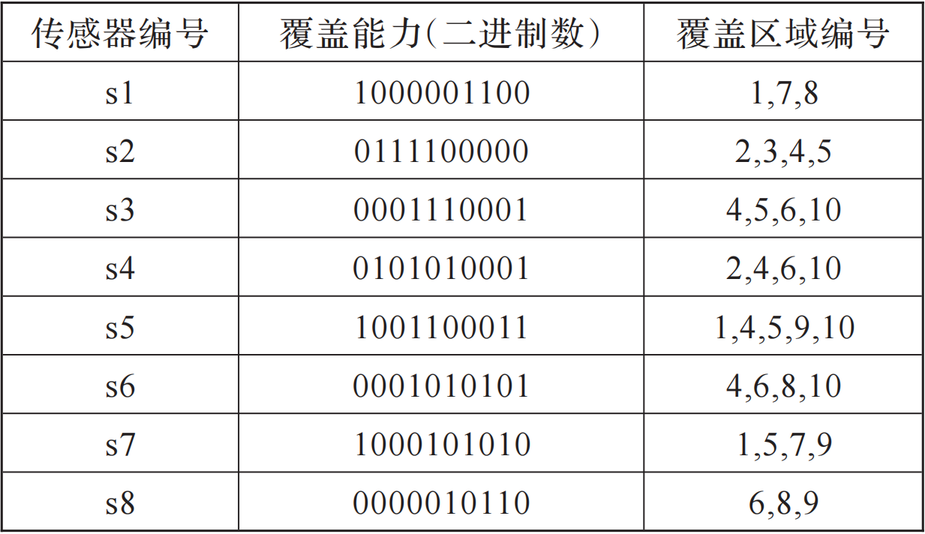
1.每个传感器可以覆盖一定的区域范围，小华需要使用最少的传感器来覆盖所有的区域。现有 10 个区域（编号为 1～10）和 8 个传感器（编号为 s1～s8）。每个传感器能覆盖的区域用10 个二进制位来表示，各传感器的覆盖能力如图所示。现编写 Python 程序解决上述问题，请回答下列问题：

Slide 3
（1）对于每个传感器，小华都有选与不选两种选择，对应二进制的 0 和 1，所以 8 个传感器可供选择的 范 围 使 用 二 进 制 数 表 示 为 00000001～11111111（对应的十进制数范围为 1～255），从左到 右 每 个 二 进 制 位 的 1 或 0 依 次 对 应 传 感 器s1～s8 的选或不选。例如二进制数 11101000，代表选择了传感器 s1、s2、s3 和 s5。传感器的综合覆 盖 能 力 为 所 有 选 择 的 传 感 器 一 起 能 覆 盖 的最 大 区 域 ，例 如 传 感 器 s1 和 s2 的 综 合 覆 盖 能力为 1111101100。则 s1、s2、s3、s5 四个传感器的综合覆盖能力为 （填 10 位二进制数）。
1111111111

Slide 4
（2）定义如下 f(a,b)函数，计算两个传感器的综合覆盖能力，参数 a、b 分别为两个传感器覆盖能力的二进制数（字符串形式）。
def f(a,b):
  s=""
  for i in range(len(a)):
  if a[i]=="1" and b[i]=="1" :
    st="1"
  else:
    s+="0"
return s
函数中加框处代码有错，应修改为 。
a[i]=="1" or b[i]=="1"

Slide 5
（3）选择最少的传感器实现区域全覆盖的代码如下，请在画线处填入合适的代码。
k=["1000001100","0111100000","0001110001","0101010001","1001100011","0001010101",
"1000101010","0000010110"]
ans=""
cmin=8
st=[""]*8
for i in range(1,256):
  g="0000000000"
  tmp=""
  ①
  top=-1
  for j in range(8):
    c=i%2
    if c==1:
    cnt+=1
    g=f(g, ② )
    top+=1
    st[top]="s"+str(8-j)
  i//=2
if g=="1111111111" and cmin>cnt:
    cmin=cnt
    while top!=-1:
      tmp+=st[top]+","
      ③
  ans=tmp[:-1]
print("最少需要%d 个传感器实现区域全覆盖"%cmin)
print("传感器编号为：%s"%ans)
k[7-j]
cnt=0
top-=1

Slide 6
（1）s1、s2 的综合覆盖能力为 1111101100，覆盖区域为 1、2、3、4、5、7、8，s3、s5 的综合覆盖区域为 1、4、5、6、9、10，则 s1、s2、s3、s5 的综合 覆 盖 区 域 为 1、2、3、4、5、6、7、8、9、10，可 用 二 进 制 表 示 为1111111111。 （2）加框处需要判断 2 个传感器在相同位置上的
二进制位是否有一个为"1"，若有，则该位置的二进制位为"1"，否则为"0"，故填入代码为 a[i]=="1" or b[i]=="1"。 （3）①变量 cnt存放传感器数量，需要进行初始化，故填入代码为 cnt=0。②调用函数 f，判断 2 个传感器的综合覆盖能力，返回综合覆盖能力的字符串，故填入代码为 k[7-j]。③当传感器能够全覆盖后，开始执行出栈操作，需要更新栈顶，故填入代码为 top-=1。

Slide 7

2. 某校实验室有多台相同的实验仪器，每台仪器同一时间仅限一位学生使用。现要开发一个仪器预约系统，开发前先对实验室的学生进出记录进行统计分析。请回答下列问题：
（1）实验室某天09:30前学生进出情况如图a所示，09:00时实验室内的学生数为 。
2
学号 | 1010 | 1021 | 3009 | 1010 | 2081 | 3009 | 1021
时间 | 08:00 | 08:05 | 08:20 | 08:45 | 08:50 | 08:50 | 09:15
行为 | 进 | 进 | 进 | 出 | 进 | 出 | 出
图a

Slide 8
（2）定义如下函数，用于统计在实验室连续停留时间少于5分钟的学生人次。参数b列表中每个元素包含3个数据项，依次为学号、时间（用分钟表示，例如08:05表示为485）和行为（1表示进，-1表示出）。列表b用于存放某天学生进、出实验室的记录，每条进（出）的记录都有一条与之对应的出（进）记录。
def fcount(b):
i=cnt=0
while i<len(b)-1:
  if b[i+1][1]-b[i][1]<5:
    cnt+=1
  i+=2
return cnt
①要实现函数功能，方框处需实现的对列表b的操作是 （单选）。
A.按时间排序；时间相同时，按行为由大到小排序
B.按学号排序；学号相同时，按时间由小到大排序
C.按行为排序；行为相同时，按学号由小到大排序
②若要将函数fcount(b)的功能修改为统计“学生离开实验室后，8分钟内返回”的情况出现的次数，可将函数中画线处代码修改为： and b[i][1]-b[i-1][1]<8。
B
i>0 and b[i][0]==b[i-1][0]

Slide 9
（3）仪器预约系统中，学生可在线预约仪器使用时段，系统按预约提交顺序逐个处理，如果预约的使用时段有仪器可用，预约成功，否则失败。
实现预约处理功能的函数如下，其中用到的部分列表函数与方法如图b所示，请在画线处填入合适的代码。
函数与方法 | 功能
lst.insert(i,x) | 在列表lst中下标为i的位置插入元素x。若i大于等于len(lst)，则在lst末尾添加元素x。
'''
函数参数data列表存放已按提交顺序排列的预约信息，每个元素包含4个数据项，依次为学号、起始时间、终止时间、是否成功。其中起始、终止时间都用8位数字字符串表示，如“09280830”表示9月28日8点30分；“是否成功”数据项用于存放每个预约的处理结果。
参数m存放实验室仪器台数。
'''
图b

Slide 10
  def proc(data,m):
  a=[]
  for i in range(len(data)):
    ① .
    p1=0
    while p1<len(a) and a[p1][0]<=data[i][1]:
      p1+=1
    if p1>0:
      p2=p1-1
    else:
      p2=0
    while p2<len(a) and a[p2][0]<data[i][2]:
      if ② :
        flag=False
        break
      p2+=1
    if flag:
      for j in range(p1,p2):
        a[j][1]+=1
      a.insert(p2,[data[i][2],0])
      a.insert(p1,[data[i][1],1])
      if p1>0:
        ③ .
      a[p2+1][1]=a[p2][1]-1
    data[i][3]=flag
flag=True
a[p1][1]=a[p1-1][1]+1
a[p2][1]==m

Slide 11
（1）学号为1010的学生08:00~08:45在实验室；学号为1021的学生08:05~09:15在实验室；学号为3009的学生08:20~08:50在实验室；学号为2081的学生08:50进入实验室，09:30未出实验室。因此09:00时实验室内的学生数为2，对应学号分别1021和2081。 （2）①根据while下面的语句可知，每个学生的进、出实验室的记录为相邻的两条记录（进的记录为b[i]，出的记录为b[i+1]），因此方框处要对列表b按学号排序，学号相同时，按时间从小到大排序。②语句“b[i][1]-b[i-1][1]<8”表示进来的时间减去上一次出去的时间小于8分钟，首先要确保存在上一次出去的记录（i>0），并确保b[i]和b[i-1]是同一学生的记录，即b[i][0]==b[i-1][0]。 （3）①使用变量flag表示是否预约成功，根据代码“flag=False”可知，初始应设置为True，故填入代码为flag=True。②根据while语句可知，变量p1查找列表a中第一个大于起始时间的索引，p2查找列表a中最后一个小于等于终止时间的索引。根据insert语句可知，a[p2][0]表示时间点，a[p2][1]表示相应的仪器使用数量。若当前时间的仪器使用数量等于m，则无法预约，故填入代码为a[p2][1]==m。③使用insert语句插入预约的起始和终止节点后，需要更新两个新节点的仪器使用数量，起始节点的仪器使用数量为上一个时间节点的数量加1，故填入代码为a[p1][1]=a[p1-1][1]+1。

Slide 12
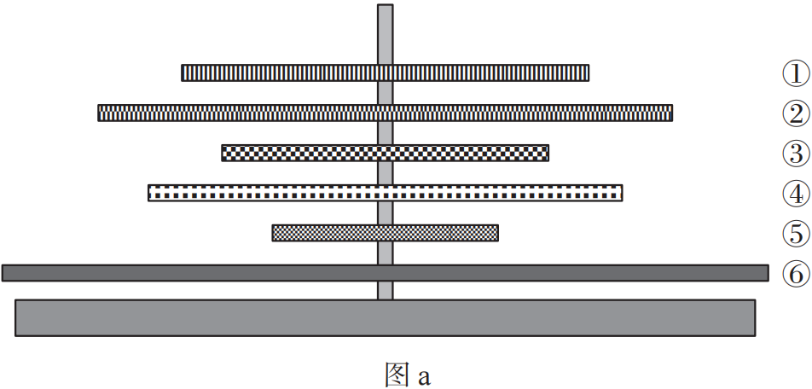
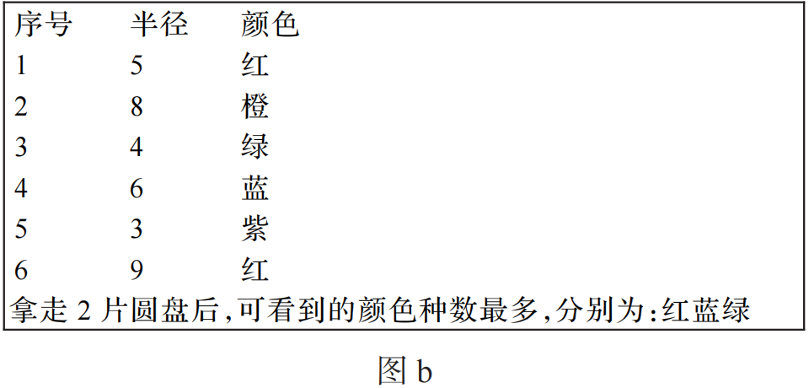
3. 某智力玩具有 x 种颜色的 n 个不同直径的同心圆盘（x<n）。将圆盘串在倒 T 字型支架上，垂直俯视，直径不大于上方的圆盘将被遮挡，现从上方依次取走一片圆盘，记下能看到的颜色，最后说出取走几片圆盘后看到的颜色种数最多，并说出颜色。小明取了6 片 5 种颜色的圆盘随机叠放，如图 a 所示，并编写了如下 Python 程序来验证自己的结果是否正确，程序运行结果如图 b 所示。
请回答下列问题：
（1）若 r=[1,3,2,4,4,5] ，color=[" 红 "," 蓝 "," 黄 "," 绿 ","橙","紫"]，则拿走 片圆盘后，可看到的颜色种数最多。
3

Slide 13
（2）请在画线处填入合适的代码。
'''随机选取 n 个圆盘，其半径与颜色分别存储在列表r 和 color 中，例如，r=[9,3,6,4,8,5]，color=["红","紫","蓝","绿","橙","红"]，输出结果如图 b所示，代码略'''
n=len(r)
#f中键为颜色，值为该颜色的可见数量，如：{"蓝":2}
f={}
def pop(top,cnum,rad):
while top!=-1 and rad>=r[z[top]]:
    f[color[z[top]]]-=1
    if ① :
    cnum-=1
  top-=1
return top,cnum
z=[-1]*n
top=-1
cnum=cmax=0
for i in range(n):
top,cnum=pop(top,cnum,r[i])
  top+=1
  ②
  if color[z[top]] not in f:
    f[color[z[top]]]=1
    cnum+=1
else:
  f[color[z[top]]]+=1
if cnum>=cmax:
    cmax=cnum
    res=dict(f) #将此时的 f另存到 res 中
    m= ③
s=""
for i in res:
if res[i]>0:
  s+=i
print("拿走",m,"片圆盘后，可看到的颜色种数最多，分别为："+s)
z[top]=i
f[color[z[top]]]==0
n-(i+1)

Slide 14
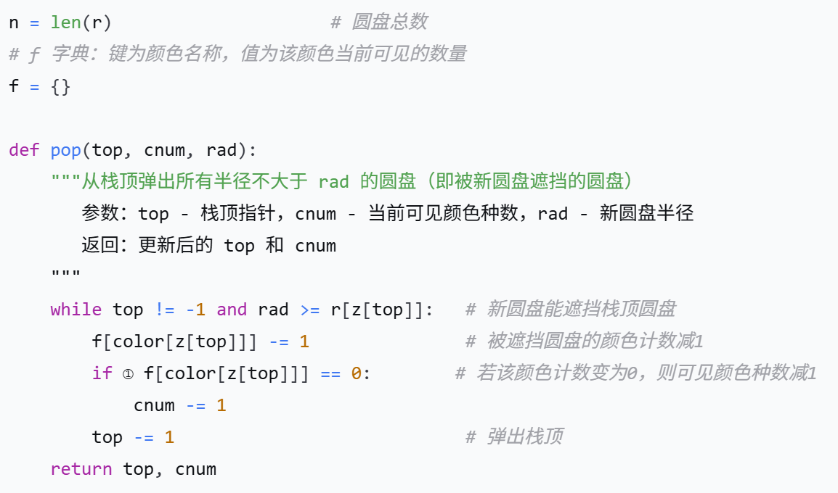

Slide 15
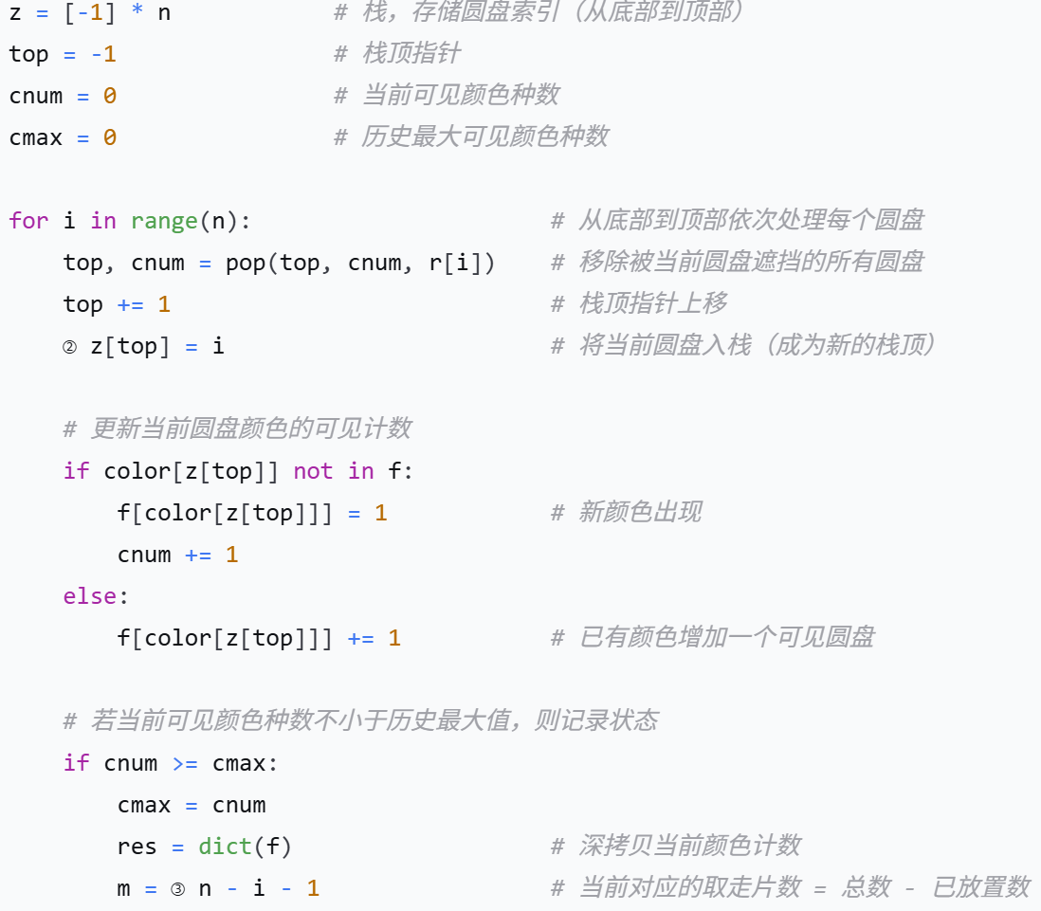

Slide 16
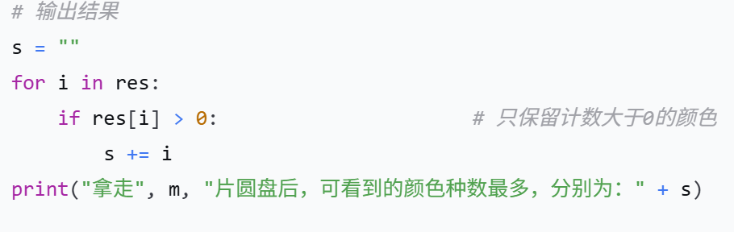

Slide 17
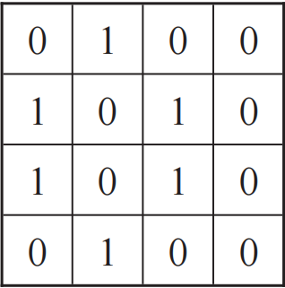
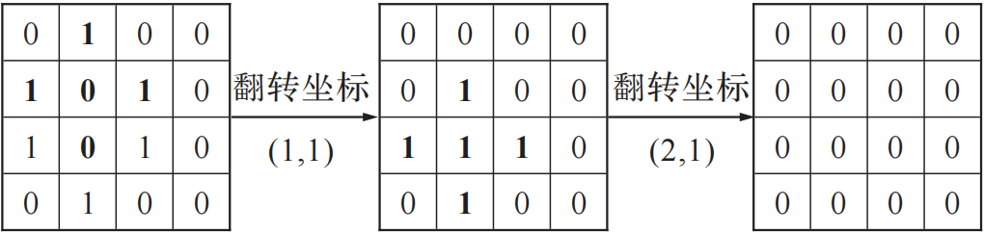
4.［2025 新阵地联盟］黑白翻转游戏。有一个棋盘由4×4 个方格组成，每个方格上放置一枚棋子，每枚棋子一面为黑，一面为白。若翻转某枚棋子，它的颜色就会由黑变白，或者由白变黑。一开始，棋子可能是黑色的，也可能是白色的。若把所有的格子都翻成白色或者黑色，则游戏结束。
游戏规定可以按照任意顺序翻转任意数量的棋子，但选择翻动某枚棋子时，与该枚棋子方格共享边界的其他棋子也必须同时被翻转，所以在一个步骤中，可能同时翻转五枚棋子（该棋子在中间）、四枚棋子（该棋子在边界上）或三枚棋子（该棋子在角上）。
编写 Python 程序判断能否结束游戏，若可以则输出可以结束游戏需要翻转的最少次数。
（1）若棋盘初始状态如图所示（1 表示黑色，0 表示白色），则最少需要翻转 （填数字）次可以结束游戏。
2

Slide 18
（2）定义如下 change(board)函数，参数 board 为当前棋盘状态。如图所示的棋盘状态为 board=[[0,1,
0,0],[1,0,1,0],[1,0,1,0],[0,1,0,0]]。当前棋盘状态可表示为 0100 1010 1010 0100B，将其转换为十进制数并返回。请在画线处填入合适的代码。
def change(board):
  val=0
  for row in board:
  for col in row:
return val
累乘相加法
位权展开法：
s=”1001001” ;n=0
for i in range(len(s)):
n=n+int(s[i])*2**len(s)-1-i
val=val*2+col

Slide 19
（3）实现上述功能的部分 Python 程序如下，请在画线处填入合适的代码。
def check(board):
'''检 查 棋 盘 状 态 ，若 达 到 目 标 状 态 则 返 回True，否则返回 False，代码略'''
#翻转坐标为(x,y)处的棋子，返回新的棋盘
def flip(board,x,y):
  #当前棋子需翻转位置
  direc=[[0,1],[0,-1],[1,0],[-1,0],[0,0]]
  for zb in direc:
  nx=x+zb[0]
    ny=y+zb[1]
    if 0<=nx<4 and 0<=ny<4:
    board[nx][ny]= ①
return board
def solve(board):
  h=t=0
  #标记初始棋盘
  flag[change( ② )]=True
  while h<=t:
    current_board,steps=que[h][0],que[h][1]
    h+=1
    if check(current_board):
    return steps
  for x in range(4):
    for y in range(4):
        #读取当前棋盘
        new_board=[list(row) for row in current_board]
        #翻转当前棋子
        new_board=flip(new_board,x,y)
        if not flag[change(new_board)]:
          flag[change(new_board)]=True
          t+=1
          ③
          que[t][1]=steps+1
return -1
#输入棋盘状态 board，代码略
MaxN=2**16
flag=[False]*MaxN
que=[[board,0] for i in range(MaxN)]
steps=solve(board)
#输出
1-board[nx][ny]
que[t][0]=new_board
que[h][0]

Slide 20
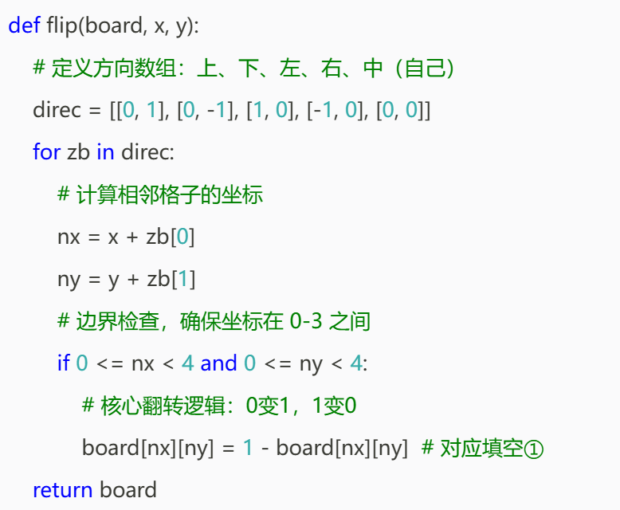

Slide 21
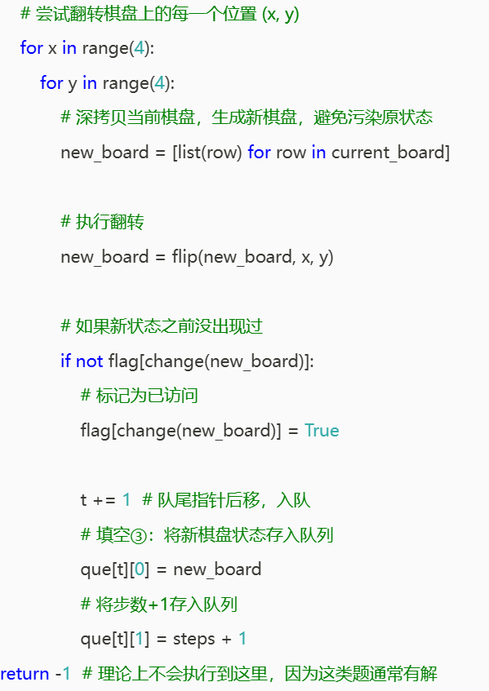
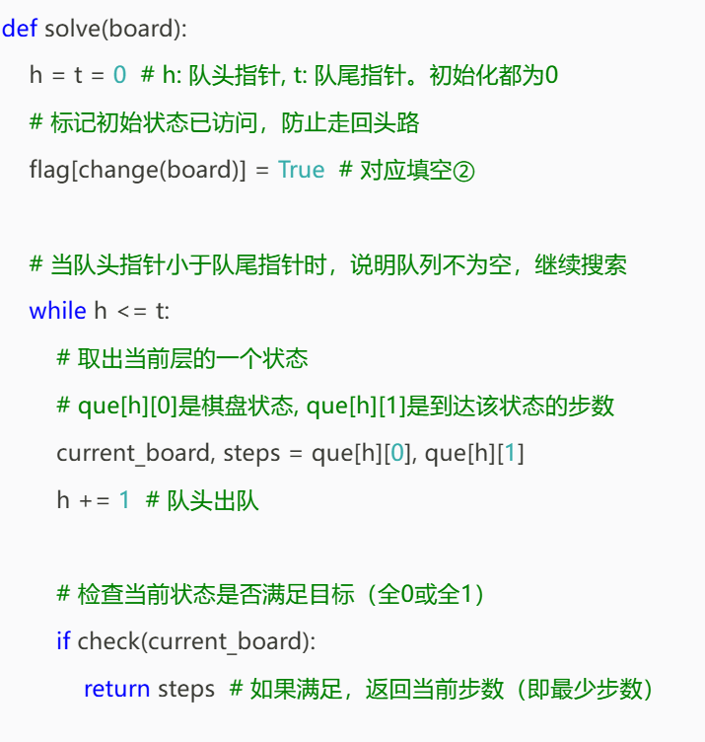

Slide 22
2.［2026绍兴模拟］某公司使用一辆智能无人车来完成多件货物的运载任务（单件货物不拆分运输）。无人车每天单向行驶一次，自起点依次经过装卸点1，装卸点2，……，装卸点n。每件货物的运载任务包括货物编号、货物重量（整数）、装货点和卸货点，如图所示。规定：每件货物的卸货点编号大于装货点编号。请回答下列问题：
货物编号 | 货物重量 | 装货点 | 卸货点
0 | 2 | 1 | 15
1 | 6 | 3 | 4
2 | 3 | 1 | 9
3 | 7 | 7 | 9
4 | 4 | 9 | 13
12
（1）若一辆空车要当天完成如图所示的运载任务，则该车的最小载重量为 （填数字）。

Slide 23
（2）若公司要在D天内将多件货物从同一装货点运送到各个目标卸货点。要求无人车按货物编号顺序依次完成所有货物运输，求该车的最小载重量，实现上述功能的Python程序如下：
def canShip(weights,D,C):
days=1
cur=0
for w in weights:
  if cur+w<=C:
    cur+=w
  else:
    days+=1
    cur=w
    if days>D:
      return False
return True
'''非空列表weights按编号依次存放各件货物的重量，D存放天数，代码略'''
#ans存放列表weights的最大值
ans=max(weights)
while not canShip(weights,D,ans):
ans=ans+1
print(ans) #输出最小载重量
①若weights为[5,6,6,7,8,4,3]，D为5，则该车的最小载重量为 （填数字）。
11

Slide 24
②将函数canShip改写如下，要实现相同功能，请在画线处填入合适的代码。
def canShip(weights,D,C):
days=1
cur=C
for w in weights:
  if cur>=w:
    cur-=w
  else:
    days+=1
    if days>D:
      return False
    .
return True
cur=C-w

Slide 25
（3）公司要一天内完成多件货物的运输任务，任务列表tasks的每个元素为[sno,num,start,end]，表示某件货物编号为sno，重量为num，装货点编号为start，卸货点编号为end。求无人车的最小载重量，请在画线处填入合适的代码。
def insertInSorted(a,event):
i,j=0,len(a)-1
① .
while i<=j:
  m=(i+j)//2
  if a[m][0]<x:
    i=m+1
  elif a[m][0]==x and a[m][1]<=event[1]:
    i=m+1
  else:
    j=m-1
'''在列表a中下标为i的位置插入元素event，
若i大于等于len(a)，则在a末尾添加元素
event'''
a.insert(i,event)
return a
  def assign(tasks):
  a=[]
  for t in tasks:
    a=insertInSorted(a,[t[2],t[1]])
    ② .
  return a
  def proc(a):
  cur=0
  maxw=0
  for data in a:
    ③ .
    if cur>maxw:
      maxw=cur
  return maxw
  #列表tasks存放多件货物运输任务，代码略
  a=assign(tasks)
  capacity=proc(a)
  print("无人车的最小载重量为：",capacity)
x=event[0]
a=insertInSorted(a,[t[3],-t[1]])
cur+=data[1]

Slide 26
（1）无人车自起点依次经过n个装卸点。装卸点1：装载货物0和货物2，当前重量为2+3=5；装卸点3：装载货物1，当前重量为5+6=11；装卸点4：卸载货物1，当前重量为11-6=5；装卸点7：装载货物3，当前重量为5+7=12；装卸点9：卸载货物2和货物3，装载货物4，当前重量为12-3-7+4=6；装卸点13：卸载货物4，当前重量为6-4=2；装卸点15：卸载货物0，当前重量为2-2=0。最大重量为12，故该车的最小载重量为12。 （2）①给定weights=[5,6,6,7,8,4,3]，D=5，则列表weights的最大值为8，程序从载重量C=8开始检测是否能在D天内完成所有货物运输。C=8、9、10：每天运输的货物重量依次为[5]、[6]、[6]、[7]、[8]、[4,3]，需要6天，不可行。C=11：每天运输的货物重量依次为[5,6]、[6]、[7]、[8]、[4,3]，需要5天，可行。故最小载重量为11。②cur表示剩余载重量，若当前剩余载重量cur大于等于当前货物重量w，则装载当前货物，即将剩余载重量减去w；否则进入下一天装载该货物，检查天数是否超过D，并设置新的剩余载重量为C-w。故填入代码为cur=C-w。 （3）①insertInSorted函数将装卸事件event按装卸点编号插到a中，x用于存储装卸点编号（event[0]），以便二分查找插入点。②assign函数提取所有货物运输任务tasks中的装卸事件插到a中，[t[2],t[1]]表示装货事件[装货点,重量变化]，还应插入卸货事件[t[3],-t[1]]，表示[卸货点,重量变化]。③proc函数遍历事件列表a，每个data表示[装卸点,重量变化]，重量变化为正数表示装货，负数表示卸货，处理每个事件时应更新当前重量，即cur+=data[1]，并跟踪重量最大值maxw。

Slide 27
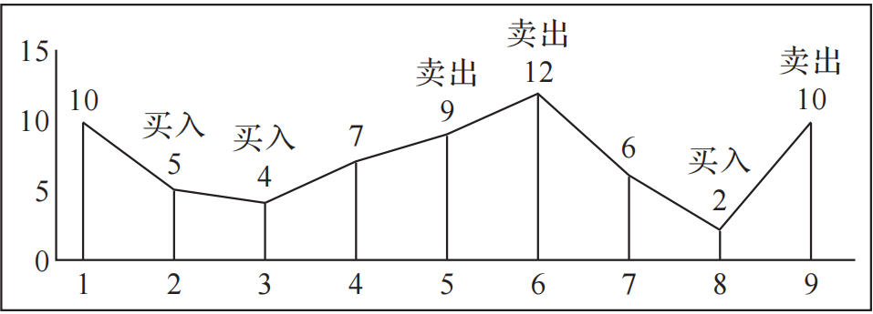
3.小明开发了一款股票交易复盘软件，软件可以跟踪一段时期内某只股票的价格走势，并计算最佳买入和卖出时间以获得最大收益（1股收益=卖出价格-买入价格）。小明可同时拥有多股该股票，但每天最多只能进行一次操作（即买入 1股、卖出 1 股或什么都不做）。
如图所示，软件跟踪获取了某只股票最近 9 天的价格，其分别为 10，5，4，7，9，12，6，2，10，则可以在第 2、3、8 天买入，在第 5、6、9 天卖出，此时可获取的最大收益为-5-4+9+12-2+10=20。

Slide 28
计算最大收益的算法设计如下：
①将跟踪获取的股票价格存入数组 a 中。
②设计“买卖计划”队列 q，指针 h 指向当前最小买入价格，初始值为 0。
③遍历股价数组，若当天股价 a[i]大于计划队列 q 中的最小买入价格，则以计划表内指针 h 指向的价格买入，并将当天股价 a[i]插入有序队列 q 中，标记为“卖出”，获取“暂时收益”。但在复盘过程中为实现利益最大化，可根据后面出现的一系列卖点进行相应的调整（不进行真实卖出操作），之后若遇到更高股价，则取消此前卖出标记，并将更高股价标记为“卖出”，获取更大“暂时收益”。
④若当天股价 a[i]小于等于计划队列 q 中的最小买入价格，则将当天股价 a[i]插入有序队列 q 中。
如此往复，直到价格数组 a 遍历结束。

Slide 29
请回答下列问题：
（1）若天数为 7 天，每天股票价格为 2，5，4，3，8，8，6，则能获得的最大收益为 。
（2）定义如下 q_sort(h,t)函数，其功能为对“买卖计划”队列中的股价数据进行升序排序。
def q_sort(h,t):
  tmp=q[t]
  i=t-1
  while i>=h and q[i][0]>q[t][0] :
    q[i+1]=q[i]
    i-=1
q[i+1]=tmp
加框处的代码有错，应修改为 。
13
q[i][0]>tmp[0]

Slide 30
（3）定义如下 pq_push(x,f)函数，其功能为维护“买卖计划”队列，请在画线处填入合适的代码。
def pq_push(x,f):
  global t #定义变量 t为全局变量
  q[t][0]=x
  q[t][1]=f
  t=t+1
  q_sort( )
h,t-1

Slide 31
（4）实现上述算法的 Python 程序如下，请在画线处填入合适的代码。
#输入天数 n 及每天的股价数据 a，代码略
q=[[0,0] for i in range(n)]
h=t=0
pq_push(a[0],0)
ans=0
for i in range(1,n):
if a[i]>q[h][0]:
    ①
    if q[h][1]==0:
    h+=1
  else:
q[h][1]=0
  pq_push(a[i],1)
else:
  ②
print(ans)
ans+=a[i]-q[h][0]
pq_push(a[i],0)

